Slide 1
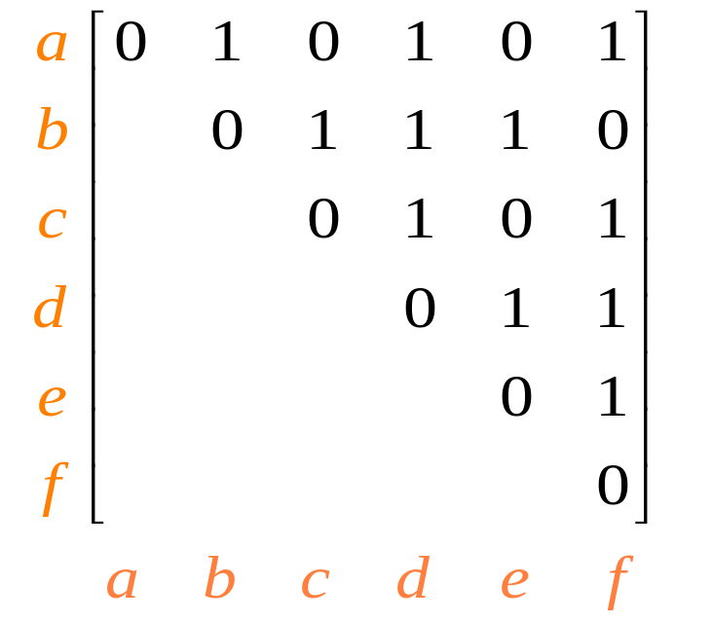
第六章 图的着色
图的着色包括对边、顶点和平面区域的着色。本章主要讨论简单图的顶点着色。
[例] 6种化学制品，某些不能放在同一仓库。用矩阵表示,例如 (a , b)=1表示 a 和 b 不能放在同一仓库。
问：最少需要几个仓库？

Slide 2
第六章 图的着色
a
f
b
e
c
d
[解] 以该矩阵为邻接矩阵构造图如上所示。给图的顶点染色使得相邻点具有不同颜色，最少需要3种颜色。

Slide 3
6.1 色数
[着色] 图 G=(V,E) 的一个 k 顶点着色指用 k 种颜色对 G 的各顶点的一种分配方案。若着色使得相邻顶点的颜色都不同，则称该着色正常，或称 G 存在一个正常的 k 顶点着色（或称一个 k 着色）。此时称 G 为 k-可着色的。
[色数] 使 G=(V, E) k-可着色的最小 k 值称为 G 的色数，记为 γ(G)。若 γ(G)=k，称 G 为 k 色图。

Slide 4
6.1 色数
[例] 三色图

Slide 5
6.1 色数
[特殊图的色数]
  ① 零图：γ(G)=1
  ② 完全图 K_{n}：γ(G)=n
  ③ G 是一条回路：γ(G)=2 若|V|是偶数
  γ(G)=3 若|V|是奇数
  ④ G 是一棵非平凡树： γ(G)=2
  ⑤ γ(G)=2的充要条件是: (a) |E|≥1；(b) G 中不存在边数为奇数的回路。（此时 G 为二部图）
  ⑥ 若 G₁、G₂为 G 的两个连通分支，则
γ(G)=max{γ(G₁), γ(G₂)}

Slide 6
6.1 色数
  ⑤ γ(G)=2的充要条件是: (a) |E|≥1；(b) G 中不存在边数为奇数的回路。（此时 G 为二部图）
[证明] 必要性显然。充分性：
由 (a) |E|≥1知 γ(G)≥2。
对 G 中的某一连通分支，找到其一棵生成树，对顶点做二染色。加上任意一条余树枝，得到对应的唯一回路。由 (b) 知该回路长度为偶数， 该余树枝两个端点染的是不同颜色，添加该余树枝后仍然可以保持原来的二染色。加上所有余树枝，得到图 G，二染色仍得到保持，即 γ(G)=2。

Slide 7
6.1 色数
[临界图] G=(V, E)，若对 G 的任一真子图 H 均有 γ(H)<γ(G)，则称 G 为一个临界图。
k 色临界图称为 k-临界图。
[性质]
  ① 任何 k 色图通过对边的反复删减测试最后可以得到其 k-临界子图。
  ② 临界图是连通图。
  [证] 设 G₁、G₂为临界图 G 的两个连通分支，则 γ(G)=max{γ(G₁), γ(G₂)}。不妨设 γ(G)=γ(G₁)，而G₁为 G 的真子图，与临界图的定义矛盾。

Slide 8
6.1 色数
[定理6-1-1] k-临界图 G=(V, E), δ =min{deg(v_{i})|v_{i}∈V}, 则 δ ≥k-1。
[证明] 反证法：设 G 是一个 k-临界图且 δ <k−1 。又设v₀∈V，deg(v₀)= δ。由 k-临界图的定义，G−v₀ 是 (k−1)可着色的，在一种 k−1着色方案下，G−v₀ 的顶点可按照颜色划分成 V₁,V₂, …, V_{k-1} 共 k−1块，块 V_{i} 中的顶点被涂以颜色 c_{i}。由于deg(v₀)< k−1，v₀ 至少与其中一块 V_{j} 不邻接即与 V_{j} 中的任何顶点不邻接。此时可将 v₀ 涂以颜色 c_{j}，从而获得对 G 的一种 k−1着色方案，与 G 的色数是 k 矛盾。

Slide 9
6.1 色数
[推论1] k 色图至少有 k 个度不小于 k−1 的顶点。
[证明] 设 k 色图 G 的 k-临界子图为 G′，由定理，G′ 的最小度 δ ′ ≥ k−1，故 G 的最小度 δ ≥ δ ′≥k−1，即 G的任何顶点的度不小于 k−1。又 G 为 k 色图，其中至少有 k 个顶点。

Slide 10
6.1 色数
[推论2] 对 G=(V, E)， Δ=max{deg(v_{i})|v_{i}∈V}，有
γ(G) ≤ Δ+1。
[证明] 设 γ(G)=k，由推论1，有 v∈V，使得
deg(v) ≥ k−1
又： deg(v) ≤ Δ
故： Δ ≥ k−1 或 Δ ≥ γ(G)−1
即： γ(G) ≤ Δ+1
推论2给出了色数的一个上限，但很不精确。
[例] 二部图可二染色，但是 Δ 可以相当大。

Slide 11
6.1 色数
[Hajós猜想] 若 G 是 k 色图, 则 G 包含 K_{k} 的一个同胚图。(1961)
[四色猜想] 任何平面图都是 4-可着色的。
由于存在着不可3-着色的平面图 K₄，4色问题若可证明，将是平面图色数问题的最佳结果。

Slide 12
6.1 色数
[定理6-1-2] 如果平面图 G 有 Hamilton 回路，则 G 的域是4-可着色的。
[证明] 平面图 G 的一条 Hamilton 回路将 G 的域分割成两部分：被封闭的 H-回路包围部分和在 H-回路之外部分。每一部分中只能出现两域相邻的情况，否则同一部分内三个域的交点将不在H-回路上，引起矛盾。将两部分的域分别以2着色，得到G 的一种4着色方案。

Slide 13
6.1 色数
[五色定理] (1890, Heaword) 任何简单平面图都是 5-可着色的。
[证明] 设简单平面图 G=(V, E)，对 n=|V| 作归纳。
n ≤ 5时容易讨论结论成立。
设 n = k−1时，结论成立。
当 n = k 时，由[定理5-1-8]简单平面图 G 至少有一个顶点的度小于6。故可设 v₀∈V，deg(v₀)≤ 5。设 G′=G−v₀，由归纳假设，G′ 是5-可着色的。给 G′ 固定一种5-着色方案,再将 v₀ 加回 G′ 得到 G，在此情况下讨论 v₀ 的着色。
(1) 若 deg(v₀) ≤ 4，则 v₀ 最多邻接4种颜色的顶点，给 v₀ 着以第5 种颜色得到 G 的一种5-着色方案。
(2) 否则 deg(v₀) = 5，设 v₀ 的邻接点在平面上按顺时针排列为 v₁, v₂, v₃, v₄, v₅, 如图所示。

Slide 14
6.1 色数
① 若 v₁~ v₅ 的着色数≤ 4，则 v₀ 最多邻接4种颜色的顶点，给 v₀ 着以第5 种颜色得到 G 的一种5-着色方案。
② 否则 v₁~ v₅ 分别被着以颜色 c₁~c₅ ，则V-{v₀}按着色可被划分成V₁₃（着色 c₁或 c₃的顶点） 、V₂₄ （着色 c₂或 c₄的顶点）和V₅ （着色c₅的顶点）。设G₁₃和G₂₄分别是V₁₃和V₂₄在G′ 的导出子图。
v₁
v₅
v₀
v₄
v₂
v₃
(a) 若 v₁ 和 v₃ 在 G₁₃中不连通，将 G₁₃中 v₁ 所在连通分支所有顶点颜色对换，得到 G′ 的另外一种5-着色方案。此时 v₁ 和 v₃ 都着色 c₃，即 v₁~ v₅ 的着色数= 4。由①得到 G 的一种5-着色方案。

Slide 15
6.1 色数
(b) 若 v₁ 和 v₃ 在 G₁₃中有连通路径 P₁₃，在 G′ 中 v₂ 和 v₄ 连通的任一路径 P₂₄必和 P₁₃相交（平面图形的 Jordan 原理），设交点为 u，则 u 着色 c₁或 c₃，即 u∉V₂₄，在导出 G₂₄ 时 P₂₄不能被导出，故 v₂ 和 v₄ 在 G₂₄中不连通。对 v₂ 和 v₄ 作类似 (a) 的讨论，可以得到 G 的一种5-着色方案。
v₁
v₅
v₀
P₁₃
v₄
v₂
v₃
u
P₂₄
结论：综合上述讨论，n = k 时结论仍然成立。由归纳原理，定理得证。

Slide 16
6.1 色数
[定理6-1-3] G=(V,E) 为简单图，v_{i} ,v_{j} 为其中不相邻顶点。G_{ij}⁺为在 G 中添加边 (v_{i} ,v_{j}) 得到的图，G_{ij}º 为在 G 中合并 v_{i} ,v_{j} ，其他顶点与其关系不变，并合并多重边（称为收缩 v_{i} ,v_{j} ）得到的图。则有：γ(G)=min(γ(G_{ij}⁺), γ(G_{ij}º))
[证明] 对 G 的着色方案可以划分为令 v_{i} , v_{j} 得到不同颜色的和令 v_{i} ,v_{j} 得到相同颜色的两类，前者与 G_{ij}⁺ 的着色方案一致，后者与 G_{ij}º 的着色方案一致。由色数的定义得到结论。

Slide 17
6.1 色数
[例] 如图， 求 γ(G)。

Slide 18
6.1 色数
K₅ K₄ K₄ K₃
γ(G) = min{γ(K₅), γ(K₄), γ(K₃)} = γ(K₃) =3

Slide 19
6.2 色数多项式
[定义] P_{G}(k) 为对给定的图 G=(V, E) ，以 k 种颜色进行正常着色的方案数目。
当 k<γ(G)时, 不可能进行正常着色, 此时 P_{G}(k)=0。下面未加特别声明时，总假设 k≥γ(G)。
5色定理：对平面图 G，P_{G}(5)>0（存在5-着色方案）
令一个顶点着不同颜色的方案视为不同方案。如P_{K3}(3) = 6。（这个限制相当于在染色之前先给顶点作固定标志。）

Slide 20
6.2 色数多项式
a
a
a
b
c
b
c
b
c
a
a
a
b
c
b
c
b
c
P_{K3}(3)=6

Slide 21
6.2 色数多项式
若干特殊图的 P_{G}(k)
  零图： G=(V, E) ，n=|V|，|E|=0，P_{G}(k)=k^{n}
  树：根节点在 k 种颜色中任取，非根节点可选取与其父亲节点不同的颜色。 P_{G}(k)=k(k-1)^{n-1}
  完全图：由乘法原理 P_{G}(k)=k(k-1)(k-2)…(k-n+1)
  非连通图：设图 G 由不连通的 G₁和 G₂构成，则由乘法原理：P_{G}(k)=P_{G1}(k)×P_{G2}(k)

Slide 22
6.2 色数多项式
[定理6-2-1] 设有简单图 G， G_{ij}⁺ 和G_{ij}º 分别如前所述，并分别记 P₁(k) 和 P₂(k)为 G_{ij}⁺ 和 G_{ij}º 的 k 染色方案数，则有 P_{G}(k) = P₁(k)+P₂(k)。
[证明] 参考[定理6-1-3]的证明，结合色数多项式的定义得到。

Slide 23
6.2 色数多项式
[推论1] 设简单图 G=(V, E)，n=|V|，m=|E|，k ≥ γ(G)，则 P_{G}(k) 是 k 的整系数 n 次多项式，且：① 首项为 k^{n}； ② 次项为 −mk^{n−1}； ③ 常数项为0； ④各项系数的符号正-负交替。
[证明]
对 m 归纳。
(1) m=0时，G 为零图， P_{G}(k)=k^{n}。
m=1时，
① 若 n=2，则 G 为 K₂，P_{G}(k)=k(k−1)=k²−k。
② 若 n>2，则 G 除一个 K₂ 外其它为 n−2 个孤立点：
P_{G}(k)=k(k−1)k^{n−2}=k^{n}−k^{n−1}。

Slide 24
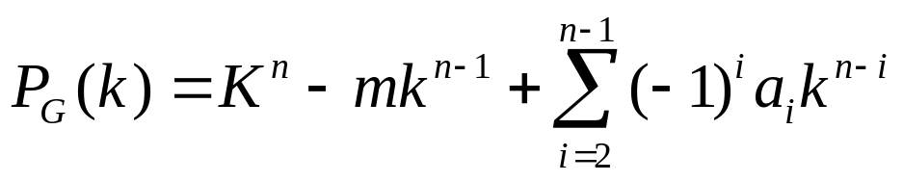
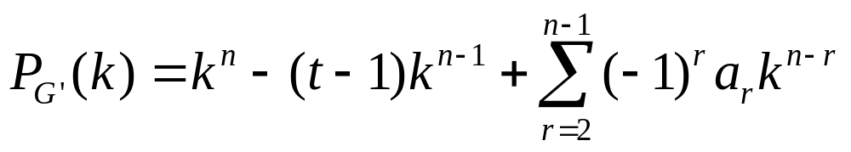
6.2 色数多项式
(2) 设 m < t 时结论成立，记为：
, a_{i} 为非负整数
(3) 当 m=t 时，设 e =(v_{i}, v_{j} )∈E为 G 中任意一边，从 G 中去除e，得到图 G′，则有 G=G′_{ij}⁺。由[定理6-2-1]知
P_{G′}(k)=P_{G′ij+}(k)+P_{G′ijo} (k)
故 P_{G}(k)=P_{G′ij+}(k)=P_{G′}(k)−P_{G′ijo} (k)。
① G′ 的顶点数为 n，边数为 m′= t−1< t，由归纳假设有：

Slide 25
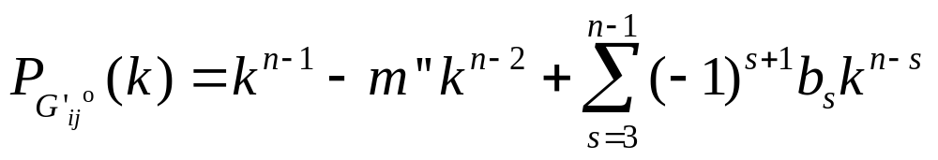
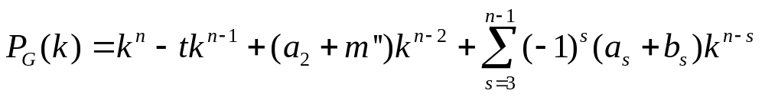
6.2 色数多项式
  ② G′_{ij}º 的的顶点数为 n−1，由于收缩 v_{i}, v_{j} 时有可能发生多重边合并，故其边数 m′′≤m′<t，由归纳假设有：
, b_{s} 为非负整数
①-② 并合并化简得：
可见 m=t 时结论成立。由归纳原理，原题得证。
[色数多项式] 推论1证明了函数 P_{G}(k) 具有多项式形式,称之为图 G 的色数多项式。

Slide 26
6.2 色数多项式
[推论2] 图 G=(V, E) 是树当且仅当 P_{G}(k)=k(k−1)^{n-1} ，这里 n=|V| 。
[证明]
必要性显然（见P.21）。充分性：
  先证此时 G 连通。若 G 不连通，设分为 G₁, G₂ 两部分，则：P_{G}(k)=P_{G1}(k)×P_{G2}(k)。由推论1，P_{G1}(k) 和 P_{G2}(k)均无常数项, 则其乘积中必无一次项。但P_{G}(k)= k(k−1)^{n−1}中有一次项 k，矛盾。
  P_{G}(k)=k(k−1)^{n-1}中= k^{n}−(n−1)k^{n-1}+… =
  由推论1， m = n −1，这里 m =|E|。
  结合 (1) (2)，G 是一棵树。

Slide 27
6.2 色数多项式
[减边法：求给定图 G 的色数多项式]
原理：由[定理6-2-1]，P₁(k) = P_{G}(k) − P₂(k)，其中 P_{G}(k) 和 P₂(k) 对应的 G 和 G_{ij}º 都是边数比 P₁(k) 对应的 G_{ij}⁺ 少的图，将它们视为分别由G_{ij}⁺ 减边或收缩得到。
① 在图 G₀ 中任取一边 e；
② 在图 G₀ 中去掉 e，得新图 G₁；
在图 G₀ 中收缩 e 的两端点，得新图 G₂，由上述有
P_{G0} (k) = P_{G1}(k) − P_{G2}(k)
（这里 P_{G0} , P_{G1} , P_{G2} 分别对应上述的 P₁ , P_{G} , P₂ ）
③ 继续分解 G₁和 G₂，直到最后全部为零图。
④ 利用 n 阶零图的 P(k)=k^{n} 构造图 G 的色数多项式。

Slide 28
6.2 色数多项式
[例] 如图，求其色数多项式。

Slide 29
6.2 色数多项式
P_{G}(k) = k⁴−3k³+3k²−k

Slide 30
6.2 色数多项式
[分析] 设图 G=(V, E)，n=|V|，m=|E|，分解深度 d=m，二元分解树结点数=2^{d}−1= 2^{m}−1 。
减边法比较适合于求稀疏图的色数多项式

Slide 31
6.2 色数多项式
[加边法：求给定图 G 的色数多项式]
原理：由[定理6-2-1]， P_{G}(k) = P₁(k) + P₂(k)
P₁(k) 和 P₂(k) 对应图 G_{ij}⁺ 和 G_{ij}º 。
① 在图 G 中任取两个不相邻顶点 u, v；
② 在图 G 中加上 (u,v)，得新图G_{1，}
在图 G 中收缩 (u,v)，得新图 G₂，由上述讨论有
P_{G}(k) = P_{G1}(k) + P_{G2}(k)
③ 继续分解 G₁和 G₂，直到最后全部为完全图。
④ 利用 n 阶完全图的 P(k)=k(k−1)(k−2)…(k−n+1) 构造图 G 的色数多项式。

Slide 32
6.2 色数多项式
[例] 如图，求其色数多项式。

Slide 33
6.2 色数多项式
P_{G}(k) = P_{K4}(k)+ 2P_{K3}(k)+ P_{K2}(k)
= k(k−1)(k−2)(k−3)+2k(k−1)(k−2)+k(k−1)
= k⁴−4k³+6k²−3k

Slide 34
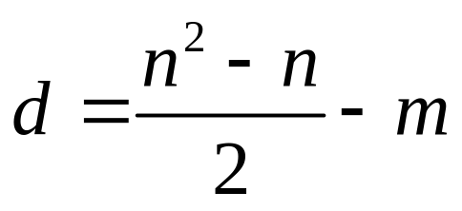
6.2 色数多项式
[分析] 设图 G=(V, E)，n=|V|，m=|E|，分解深度
即 G 的补图的边数。二元分解树结点数=2^{d}−1。
加边法比较适合于求稠密图的色数多项式。

Slide 35
6.2 色数多项式
[进一步的讨论]
判断一个多项式为某一个图的色数多项式的有效方法的研究。
具有相同色数多项式的图的共性的研究。
同构的图具有相同的色多项式，但其逆不真。例如：
G
G'
图 G 和 G′不是同构的，但有相同的色多项式：
P_{G}(k)=P_{G’}(k)=k²(k−1)²

Slide 36
6.3 独立集、支配集和覆盖集
[独立集] 图 G=(V, E) ，B⊆V，若 B 中任意两个顶点都不相邻，则称 B 为 G 的一个点独立集 (独立集)。B 为 G 的一个独立集 ⇔
B ⊆V∧(∀u)(∀v)(u,v∈B→(u,v)∉E)
[例]
b
独立集：
{b, d}，
{b, f }，
{a, c}，
{b, d, f } ，…
a
c
f
d
e

Slide 37
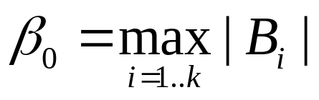
6.3 独立集、支配集和覆盖集
[极大独立集] B 为 G 的一个极大独立集⇔ B 为 G 的一个独立集∧(∀u)(u∈V−B→B∪{u}不是 G 的独立集)
[独立数] 设 G 的所有独立集为 B₁、 B₂、… 、 B_{k}，记
称为 G 的独立数。
[最大独立集] 对 G 的一个独立集 B_{i} ，若有 |B_{i}| = β₀，则称 B_{i} 为 G 的一个最大独立集。
G 的一个最大独立集是 G 的一个极大独立集。
独立数是唯一的，但最大独立集不一定唯一。

Slide 38
6.3 独立集、支配集和覆盖集
[例]
b
独立集：{b, d}, {b, f }, {a, c},
{b, d, f }, …
极大独立集： {a, c}, {b, e}, {b, d, f }
独立数： β₀ = 3
最大独立集： {b, d, f }
a
c
f
d
e
对图 G=(V, E) 的一次 k 正常着色，相当于将 V 划分成为 k 个不相交的点独立集。

Slide 39
6.3 独立集、支配集和覆盖集
[支配集] 图 G=(V, E)，D⊆V，若 G 的任何顶点或属于D，或至少与 D 中一点邻接，则称 D 为 G 的一个支配集。
D 为 G 的一个支配集 ⇔
D ⊆V∧ (∀u)(u∈V→ u∈D∨(∃v)(v∈D∧(u,v)∈E))
[例]
b
支配集：
{a, c}, {b, e}, {b, d, f},
{a, b, c}, {a, b, c, d, e, f}, …
a
c
f
d
e

Slide 40
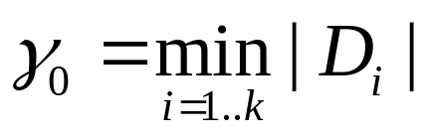
6.3 独立集、支配集和覆盖集
[极小支配集] D 为 G 的一个极小支配集⇔D 为 G 的一个支配集∧ (∀u)(u∈D→D−{u}不是 G 的支配集)
[支配数] 设 G 的所有支配集为 D₁、D₂、… 、D_{k}，记
称之为 G 的支配数。
[最小支配集] 对 G 的一个支配集 D_{i} ，若有 |D_{i}| =γ₀，则称 D_{i} 为 G 的一个最小支配集。
G 的一个最小支配集是 G 的一个极小支配集。
支配数是唯一的，但最小支配集不一定唯一。

Slide 41
6.3 独立集、支配集和覆盖集
[例]
支配集：{a, c}, {b, e}, {c, f}, {b, d, f},
{a, b, c}, {a, b, c, d, e, f}, …
极小支配集： {a, c}, {b, e}, {c, f},
{b, d, f}
支配数： γ₀ = 2
最小支配集： {a, c}, {b, e}, {c, f}
b
a
c
f
d
e

Slide 42
6.3 独立集、支配集和覆盖集
[定理6-3-1] 设 G=(V, E) 无孤立点，则：
  G 的一个极大独立集必也是 G 的一个极小支配集；
  γ₀ ≤ β₀ ；
  若 S 为 G 的一个独立集，则 V−S 为 G 的一个支配集；
  若 G 为简单图，n=|V|，则有 γ₀+β₀ ≤ n 。
[证明]

Slide 43
6.3 独立集、支配集和覆盖集
[证明]
(1) 设 S⊆V为 G 的一个极大独立集。
  若 S 不是 G 的支配集，则有 u∈V−S，u 与 S 中的所有顶点都不邻接。此时 S∪{u}为 G 的一个独立集, 与 S 是 G 的一个极大独立集矛盾。故 S 是 G 的一个支配集。
  若 S 是 G 的一个支配集但不是极小支配集，则有 u∈S，使得 S−{u} 为 G 的一个支配集。由于 u∉S−{u}，则必有 v∈S−{u}，使得 u, v 在 G 中邻接。此时 u, v∈S，且 (u, v)∈E，与 S 是 G 的一个独立集矛盾。
  反之不一定。如上例的 {c, f } 是 G 的一个极小支配集，但不是独立集。

Slide 44
6.3 独立集、支配集和覆盖集
[证明 续]
(2) 设 S⊆V 为 G 的一个最大独立集，则有 |S|=β₀ 。又由 (1)，此时 S 亦为 G 的一个支配集，则有 γ₀ ≤ |S|。故有γ₀ ≤ β₀ 。
(3) 设 S⊆V 为 G 的一个独立集。对任意的 u∉V−S，即 u∈S，由于 G 中无孤立点，故必有v，使得 (u, v)∈E。又 S 为独立集，故必须 v∉S，即 v∈V−S。因此 S 中的任何顶点必与 V−S 中的一点邻接。由定义知 V−S 为 G 的一个支配集。（反之不一定。）
(4) 设 S⊆V 为 G 的一个最大独立集，则有 |S|=β₀ 。由 (3) 知 V−S 为 G 的一个支配集, γ₀ ≤|V−S| = n−β₀ 。故 γ₀+β₀ ≤ n 。
[讨论] 当 G 有孤立点时的讨论。

Slide 45
6.3 独立集、支配集和覆盖集
[点覆盖] 图 G=(V, E)，C⊆V，若 G 的任何一条边都至少与 C 中一个顶点关联，则称 C 为 G 的一个点覆盖集（点覆盖）。
C 为 G 的一个点覆盖 ⇔
C⊆V∧(∀e)(e=(u,v)∈E→ u∈C∨v∈C)
[例]
b
点覆盖：
{a, b, c, e}, {a, b, c, d, e},
{a, c, e}, …
a
c
f
d
e

Slide 46
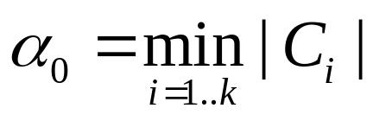
6.3 独立集、支配集和覆盖集
[极小点覆盖] C 是 G 的一个极小点覆盖⇔ C 为 G 的一个点覆盖∧ (∀u)(u∈C→C−{u}不是 G 的点覆盖)
[点覆盖数] 设 G 的所有点覆盖为C₁、C₂、… 、C_{k}，记
称之为 G 的点覆盖数。
[最小点覆盖] 对 G 的一个点覆盖 C_{i} ，若有 |C_{i} |=α₀ ，则称 C_{i} 为 G 的一个最小点覆盖。
G 的一个最小点覆盖是 G 的一个极小点覆盖。
点覆盖数是唯一的，但最小点覆盖不一定唯一。

Slide 47
6.3 独立集、支配集和覆盖集
[例]
b
点覆盖：{a, b, c, d, e}, {a, b, c, e},
{a, c, e}, …
极小点覆盖： {a, c, e}, {b, d, e, f},
{a, c, d, f}
点覆盖数： α₀ = 3
最小点覆盖： {a, c, e}
a
c
f
d
e

Slide 48
6.3 独立集、支配集和覆盖集
[定理6-3-2] 设图 G=(V, E)无孤立点，C⊂V，则：C 为G 的一个点覆盖 ⇔ V−C 为 G 的一个独立集。
[证明]
⇒ 设 C 为 G 的一个点覆盖。若 V−C 不独立，则有 u,v∈V−C且 (u,v)∈E，即有 u,v∉C 且 (u,v)∈E，与 C 为 G 的一个点覆盖矛盾。
⇐ 设 V−C 为 G 的一个独立集。对任意的 u,v∈V 且 (u,v)∈E，欲证 u∈C 或 v∈C。作反证：若此时 u∉C 且 v∉C，即 u,v∈V−C 且 (u,v)∈E，与 V−C 为 G 的一个独立集矛盾。
[讨论] 比较[定理6-3-2]和[定理6-3-1]之(3)。

Slide 49
6.3 独立集、支配集和覆盖集
[推论1] G 如上所述，C⊂V，则：C 为 G 的一个极小点覆盖 ⇔ V−C 是 G 的一个极大独立集。
[推论2] G 如上所述，n=|V|，则 α₀ + β₀ = n 。
[讨论] 上述推论的证明。

